Slide 1
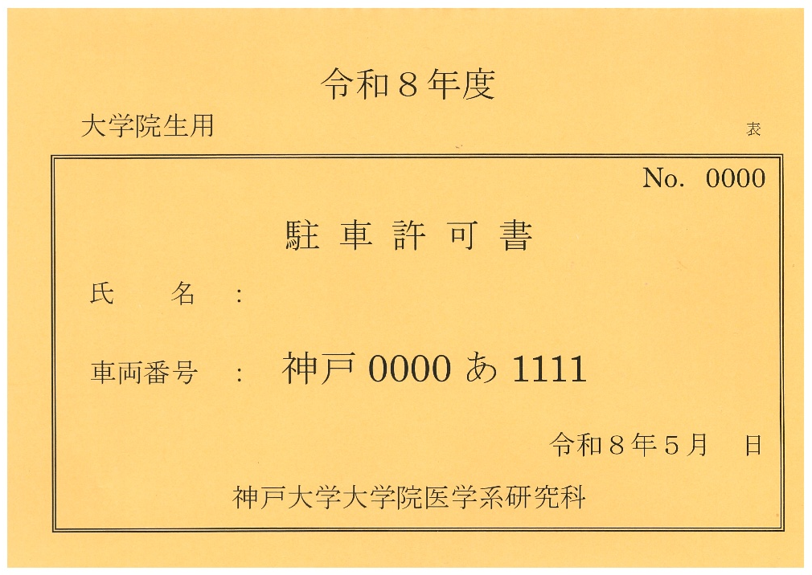
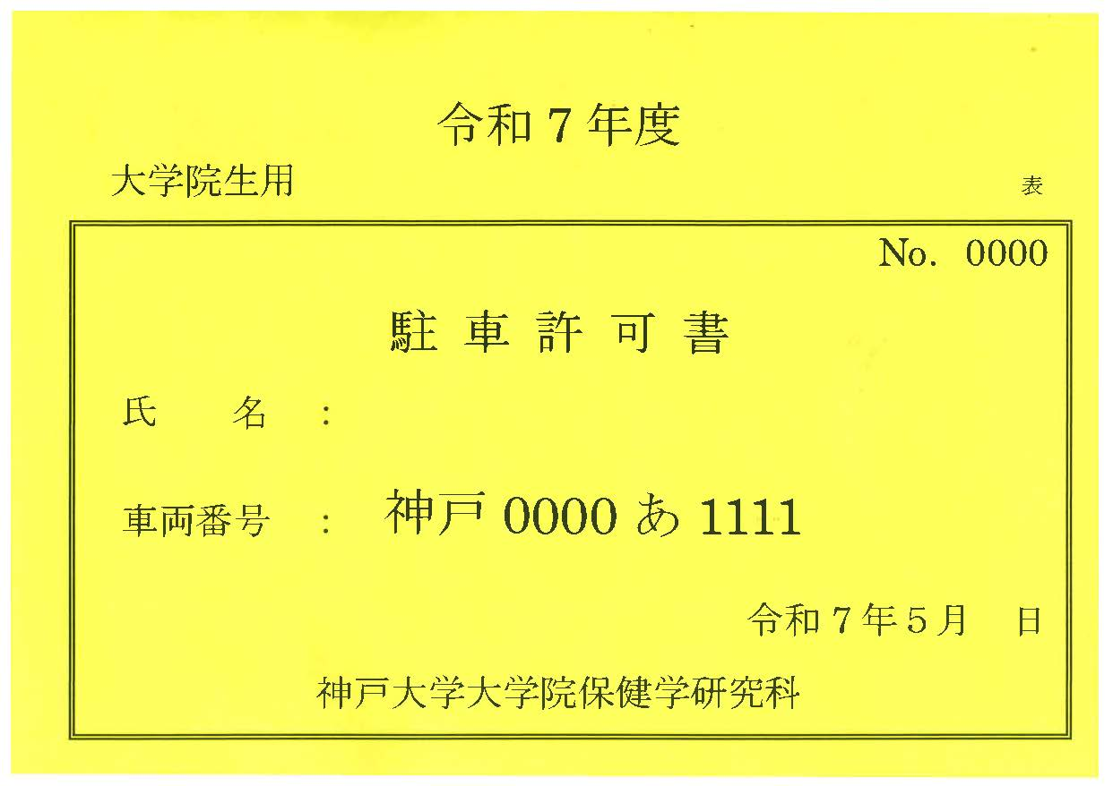
駐車許可書は必ず車内のよく見えるところに提示してください。
許可証の提示がない、又は、古い許可書を掲示している車両は
不審車両とみなします。
令和８年度駐車許可書の更新を希望する方は、教務学生係に申請してください。（窓口・郵送いずれも受付可）
令和８年４月１日
医学系研究科教務学生係

